Slide 1

檔案分類與保存年限區分表
檔案開放應用宣導
Department of Education,Taoyuan
桃園市政府教育局

Slide 2

簡報大綱
01
檔案的定義及簡介
02
檔案分類及保存年限區分表
03
檔案開放應用宣導

Slide 3
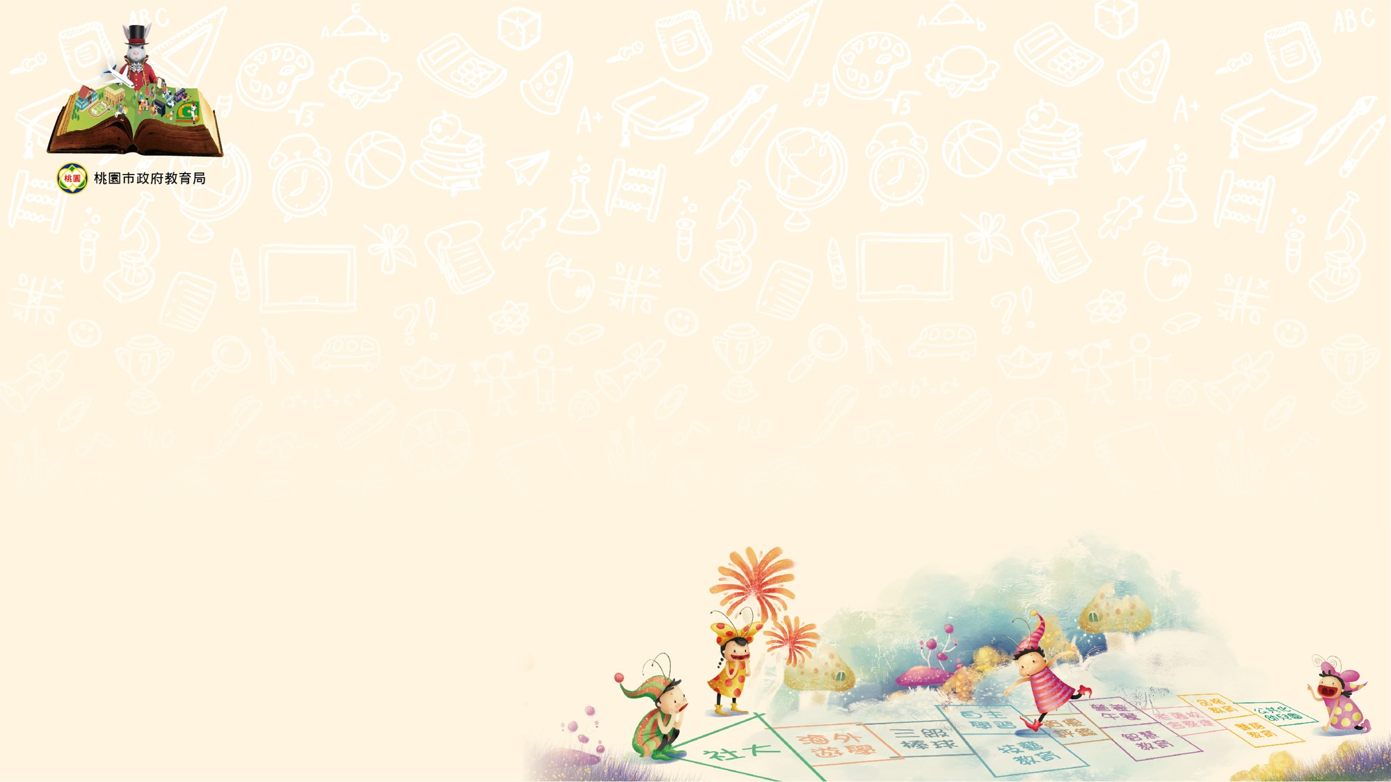
檔案的定義及簡介
01
一、檔案的定義
二、檔案的生命週期
三、檔案法規

Slide 4

檔案的定義
「檔案法」第2條
各機關依照管理程序而歸檔管理之文字或非文字資料及其附件
「檔案法施行細則」第2條
D
D
各機關所持有或保管之
文書、圖片、紀錄、照片、錄影 (音)
、微縮片、電腦處理資料等
可供聽、讀、閱覽或藉助科技得以閱覽或理解之文書或物品
D
各類公務文件完成處理
後皆應歸檔
公務文件之附件亦屬檔案，應加以管理
(結案歸檔之發文、簽呈外，工程合約書、驗收紀錄、會議紀錄、成果冊、學籍資料等都要歸檔)
什麼是檔案？

Slide 5
檔案的生命週期
檔案清理
檔案入庫保管
檔案整理
永久檔案由機關留存，定期檔案屆滿保存年限後，經機關首長同意後辦理檔案銷毀
檔案點收
整理後的檔案放置於檔案庫房內，並依序排列上架，以利辦理後續檔案調閱作業
依檔案內容及形式進行編目，製作檔案目錄
檢視檔案外觀，將檔案理平並去除不利檔案保存的物品 (如訂書針)
承辦單位將辦畢案件送交檔案管理人員清點
價值存續與創新循環

Slide 6
檔案法規
民國 97年7月2日
修正公布檔案法第28條
公立高中(職)以下學校
已排除準用檔案法
檔案法
民國 104 年 12 月 28 日發布
民國 108 年 12 月 18 日修訂
檔案法
相關子法
檔案法
施行細則
桃園市政府所屬
高級中等以下學校
及幼兒園
檔案管理作業要點
機關檔案管理作業手冊

Slide 7
檔案分類及保存年限區分表
02
一、檔案分類的重要性
二、區分表說明
三、區分表編製

Slide 8
檔案分類的重要性
分類是檔案資訊組織及整理重要工作
分類表是檔案歸類之依據
為利於檔案去蕪存菁，訂定保存年限是檔案清理核心事項保存年限區分表是判定檔案保存年限之標準
機關檔案管理作業手冊
做好分類與保存年限區分，才能有效反映檔案保存價值引導後續檔案清理銷毀處置

Slide 9
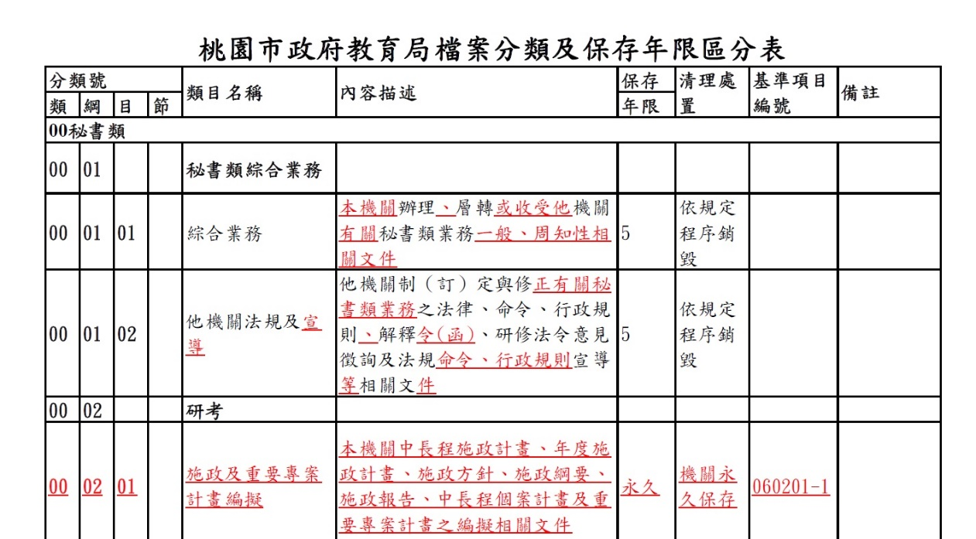
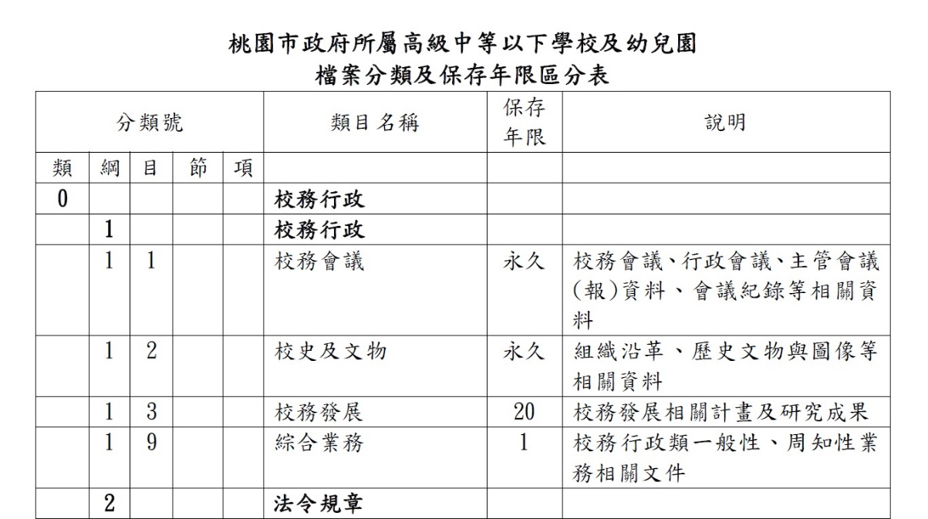
區分表說明
分類號
類目
名稱
備註
基準項目編號
內容
描述
清理
處置
保存
年限

Slide 10
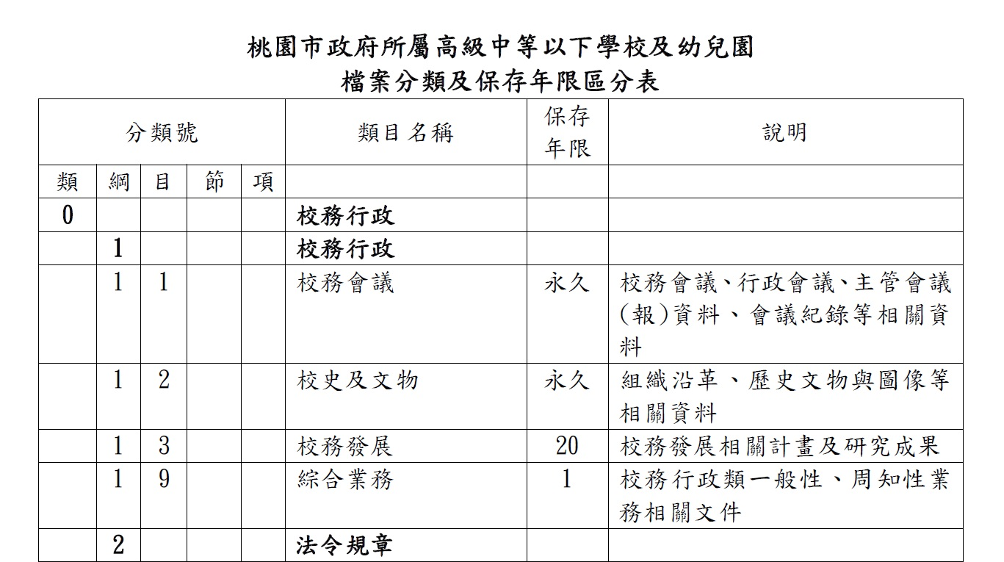
區分表說明-分類號
分類標記編排
  明瞭、易寫、易記、 具伸縮性及邏輯性
  採純數字、純文字或
  混合
  採單碼制、多碼制或
  混合制

Slide 11
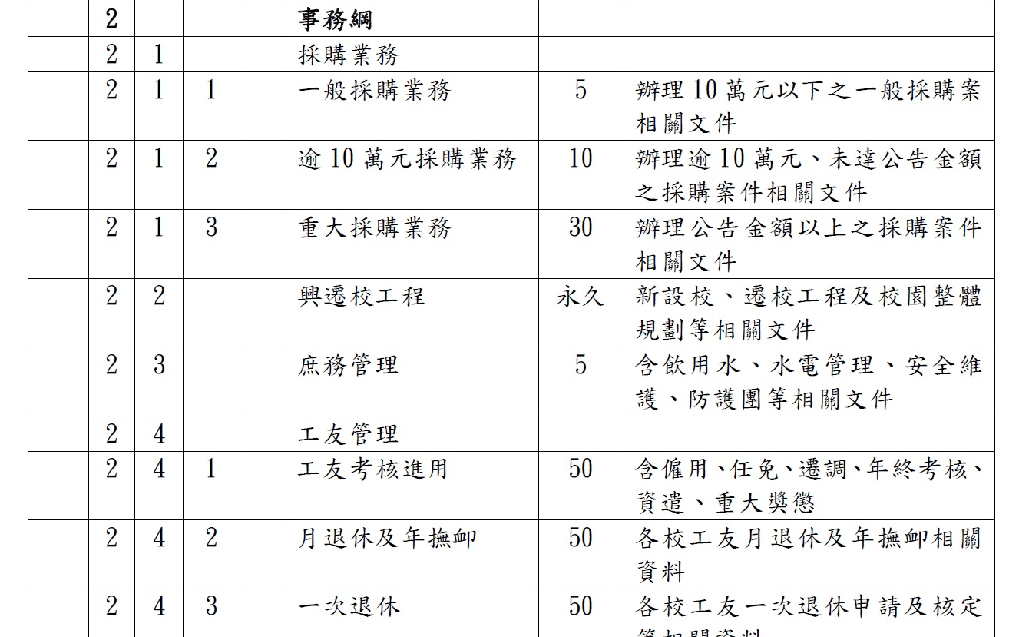
區分表說明-類目名稱
概括同一類別檔案之名稱
  以2至9字數為宜
  應涵蓋周延，具體明確
  上下層級類目具關聯性
  同一層級類目具互斥性
  機密檔案、個案或單一事件不宜列為類目名稱

Slide 12
區分表說明-保存年限
永久保存/定期保存
  永久檔案：機關沿革、主要業務運作、重要行政稽慿、具歷史或社會文化保存價值者等
  定期檔案：保存年限區分為30年、15年、10年、5年、3年、1年，屆滿保存年限後，請業務單位判定檔案存毀，經校長核可後辦理銷毀。

Slide 13
區分表說明-內容描述(說明)
  敘明機關辦理該類目之業務活動內容，如業務涉及對象、執行重點、含括資料類型

Slide 14
區分表編製-編製與修正時機
新機關成立
1
機關業務調整
依各類基準表(GRS)修正
2
4
業務新增、業務移撥他機關
已不再辦理之業務
檔案管理局訂定之「機關共通性檔案保存年限基準表」：政風類、主計類、人事類、檢察類、法院類等
3
法定檢討期限
至少每10年檢討一次

Slide 15
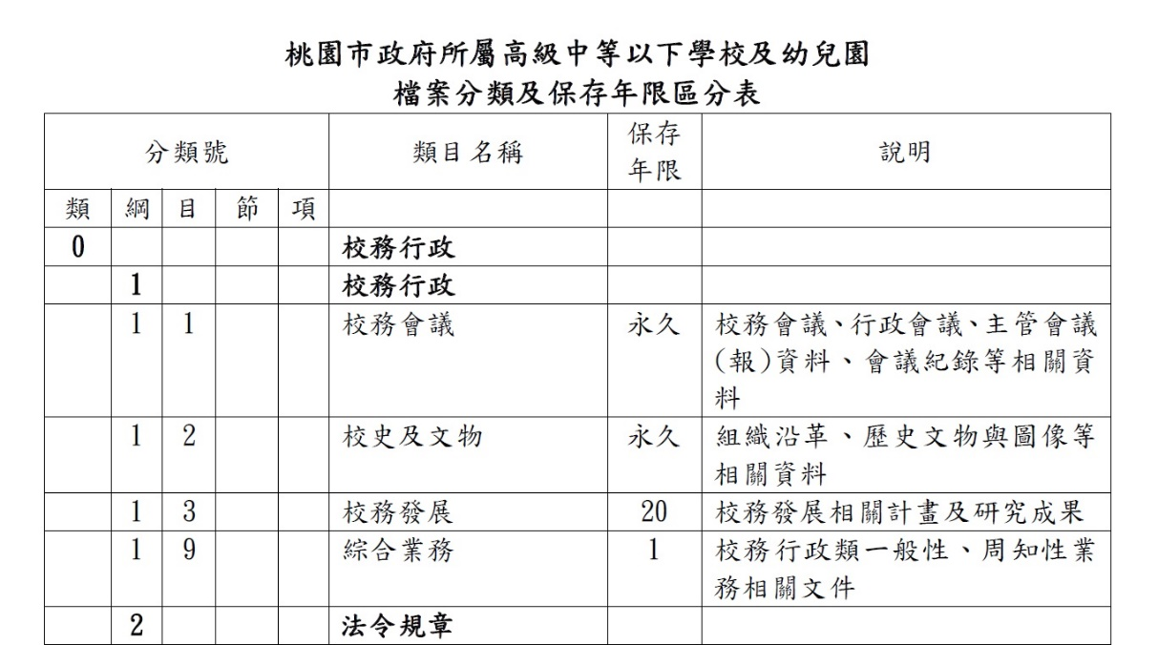
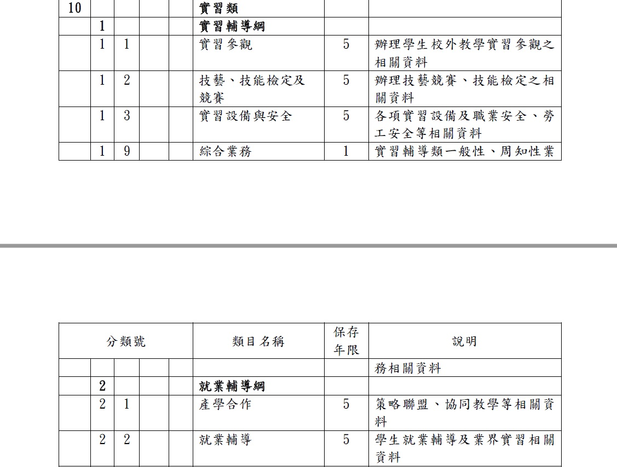
區分表編製-各級學校區分表共通性範本
桃園市政府所屬高級中等以下學校及幼兒園檔案管理作業要點
108年蒐整各級學校意見，辦理區分表修正
經本局局務會議通過、法務局審核後，公布修正要點

Slide 16
區分表編製-新增區分表程序
彙整分類號需求
函報新增需求
本局業務單位審核
核定新增分類號
彙整分類號新增需求
填妥「建議修正意見表」
1.分類號及類目名稱
2.分類號說明
3.保存年限
4.完成核章
由檔管人員收文辦理
依分類號內容會辦
相關業務單位審核
EX 營養午餐-體育保健科
性平業務-學輔校安室
採購業務-教育設施科
將建議修正意見
函報本局審核
待本局函復同意後
由學校文書檔管人員
於公文系統新增分類號

Slide 17
檔案開放應用宣導
03
一、檔案開放應用的內涵
二、檔案應用推廣

Slide 18
檔案開放應用的內涵
公布目錄資訊
提供諮詢服務
機關檢調
機關內檢調、機關間檢調、
依法調用
◎檔案法施行細則第21條
◎國家檔案開放應用要點第3點
◎機關檔案檢調作業要點
加值應用
研究、出版、教育、展覽等
民眾申請
閱覽、抄錄、複製

Slide 19
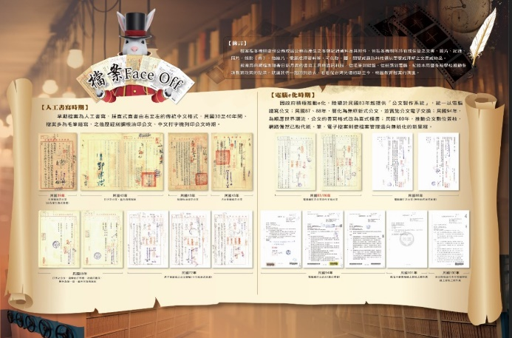
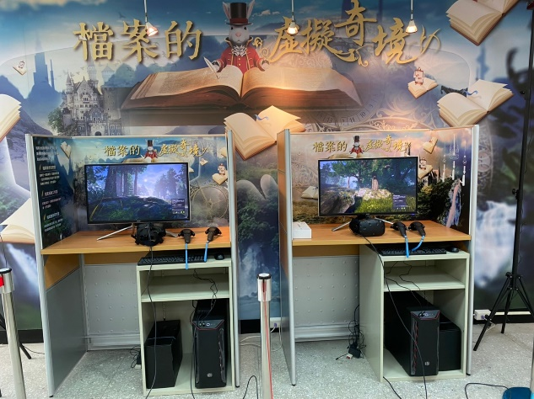

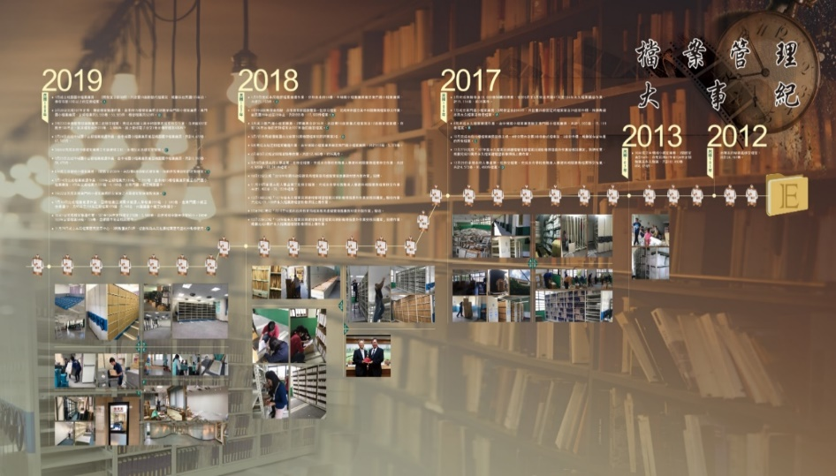
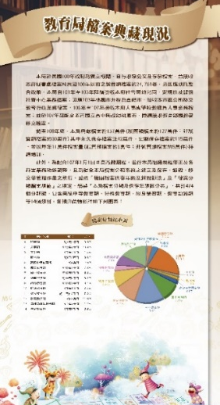
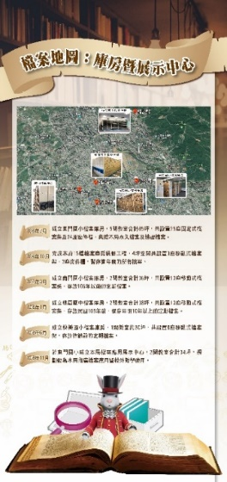
檔案應用推廣-教育局檔案應用展示中心-1
聯合所屬機關辦理常態展
同時辦理線上檔案展
同時展出動態、靜態展
主視覺意象
展場A (常態展覽、VR體驗區)

Slide 20
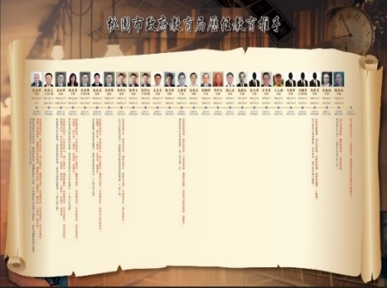
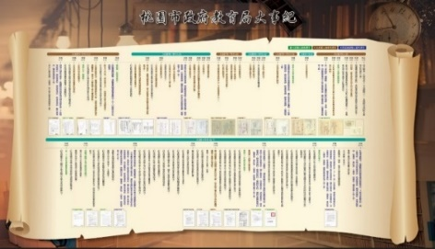


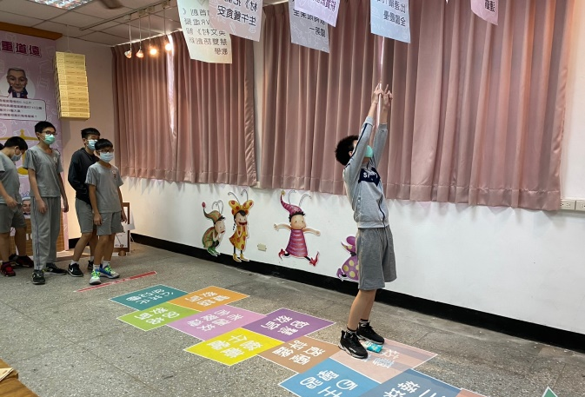

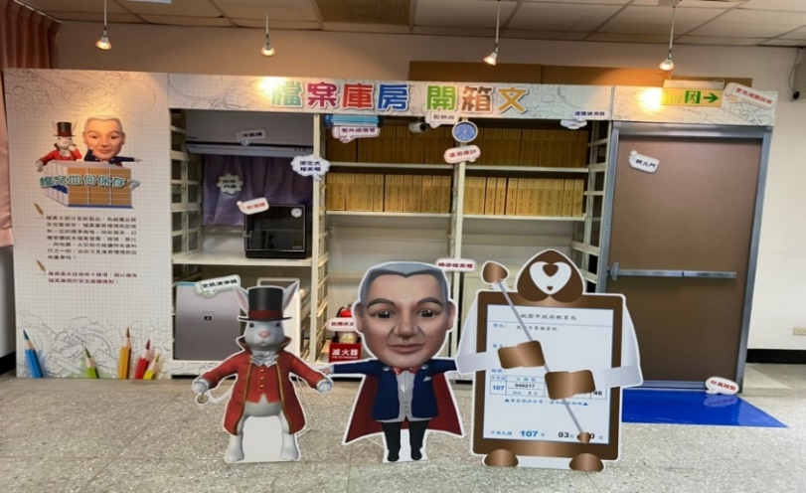
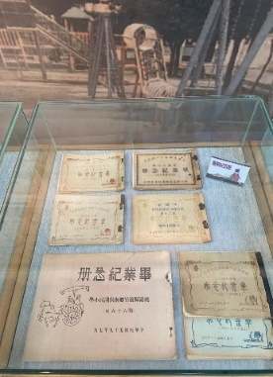
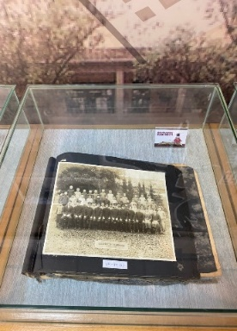
檔案應用推廣-教育局檔案應用展示中心-2
展場B ( 聯合展覽、文物展)
展場C (互動體驗區)

Slide 21
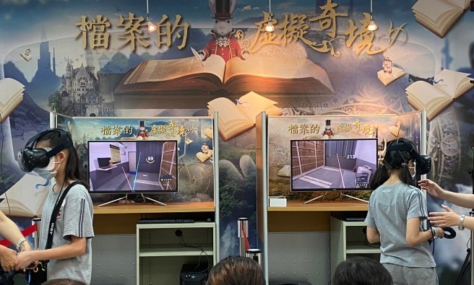
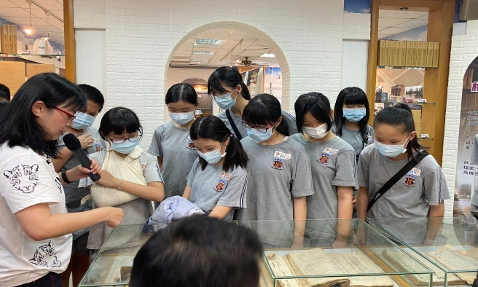
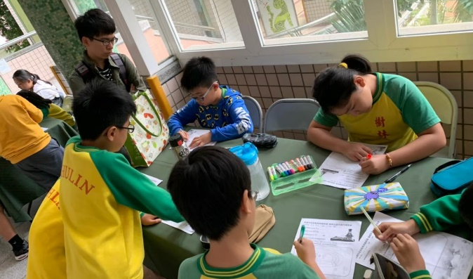
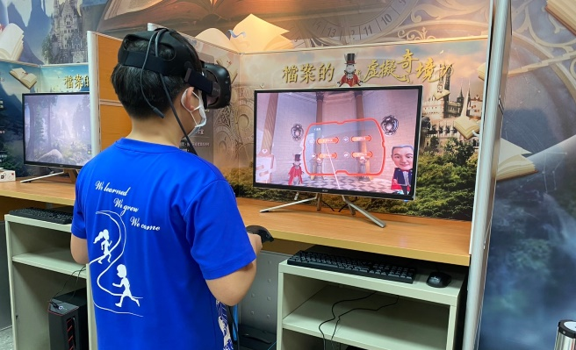
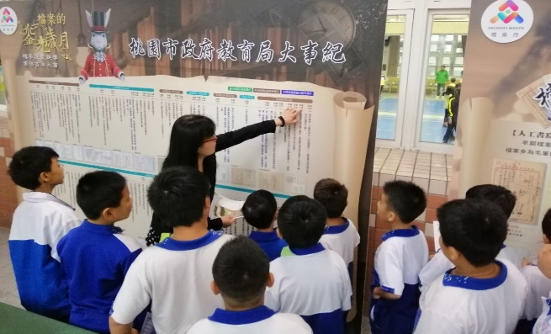
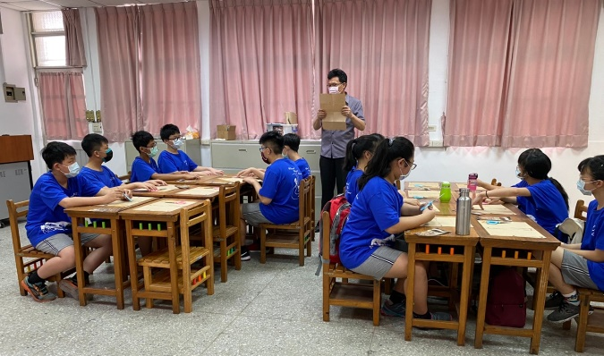
檔案應用推廣-校外教學活動
108年辦理9場次校外教學活動(蘆竹區、觀音區國小)
109年預計完成20場次(桃園區國小)
VR智慧教材體驗
靜態展覽導覽
製作檔案小書、學習單

Slide 22
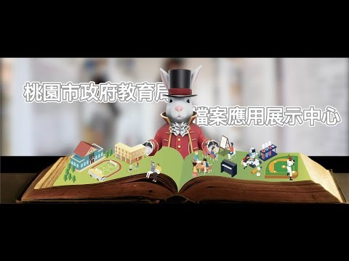
檔案應用推廣-校外教學活動成果影片

Slide 23
簡報結束 敬請指教
感 謝 您 的 蒞 臨 指 導

